Slide 1

一维含时薛定谔方程的 Crank-Nicolson 数值模拟
量子隧穿现象的数值研究与创新拓展
张晅瑞

Slide 2
研究背景与动机
▸ 为什么研究量子隧穿？
• 量子力学最核心的非经典效应：E < V₀ 仍有透射
• 应用：STM(1986诺贝尔奖)、核衰变、半导体器件
▸ 为什么用 Crank-Nicolson 格式？
• 严格幺正 → 概率守恒 (显式格式做不到)
• 无条件稳定 + 二阶精度 O(Δt²)
★ 三大创新点：
① 动量空间分析揭示隧穿物理机制
② 严格收敛性分析验证算法精度阶
③ 含时振荡势垒模拟 (光辅助隧穿，透射增强30倍)

Slide 3
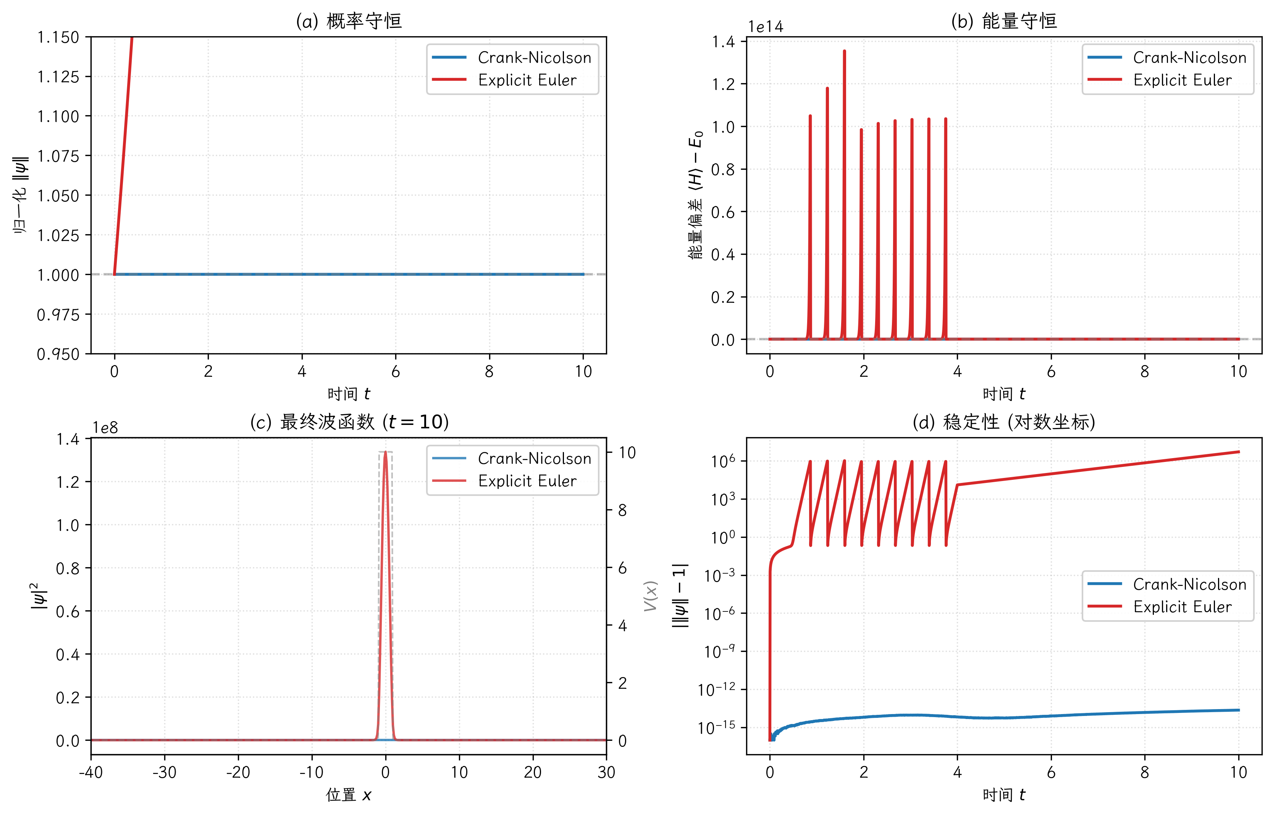
方法核心：Crank-Nicolson格式 vs 显式Euler
CN格式严格幺正→概率守恒10⁻¹⁴；Euler格式指数发散——这是选择CN的根本原因

Slide 4
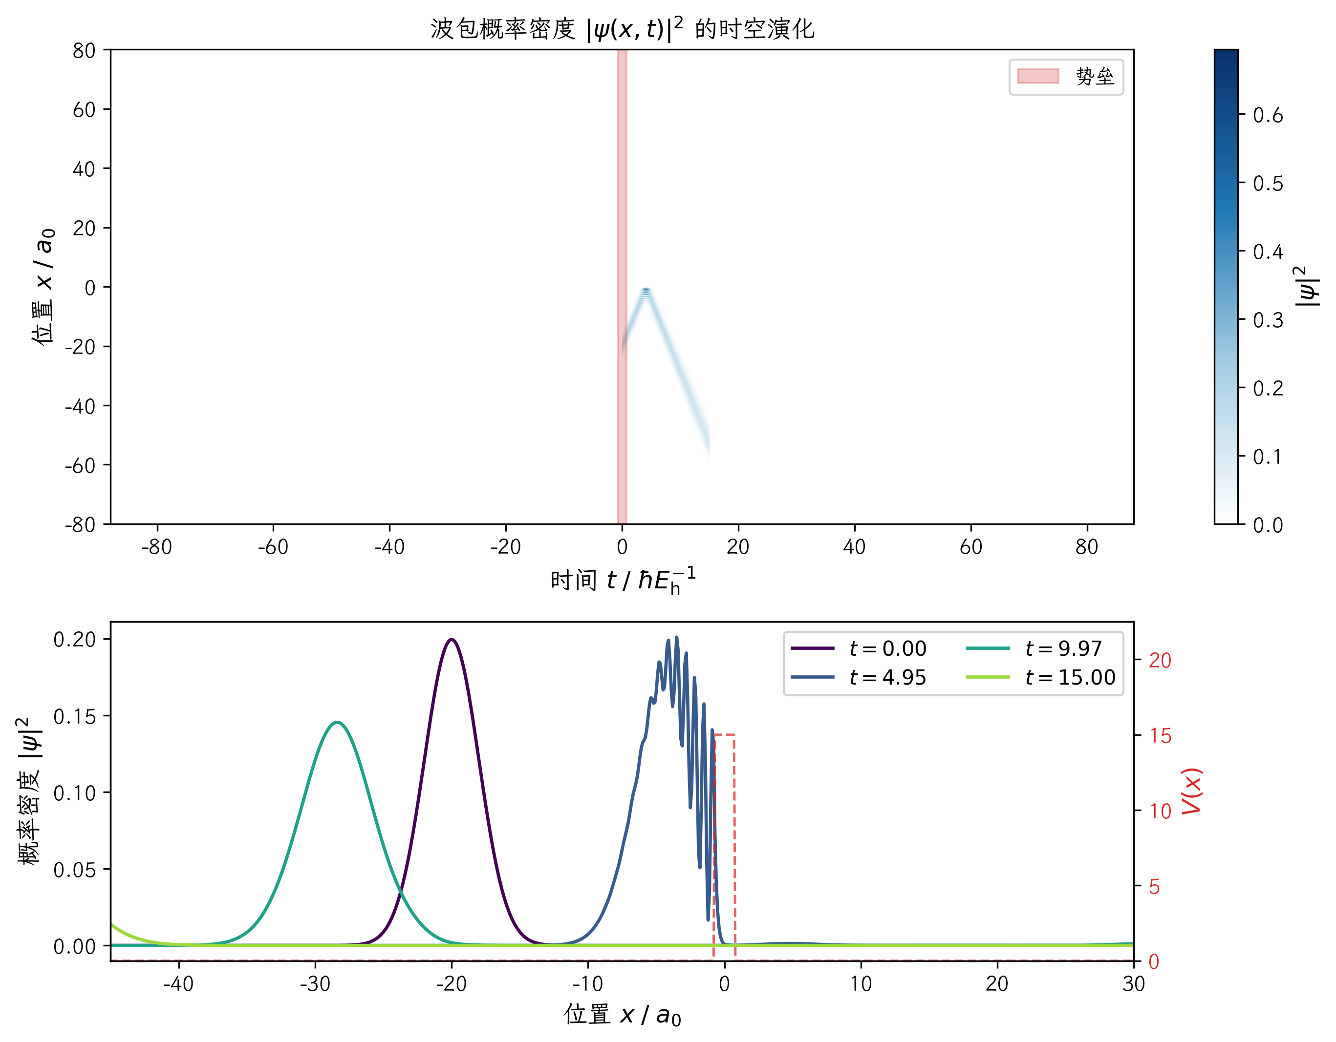
结果1：波包传播——反射与隧穿
E≈12.5入射V₀=15势垒：波包分裂为透射(T=0.006)与反射(R=0.994)，T+R=1验证概率守恒

Slide 5
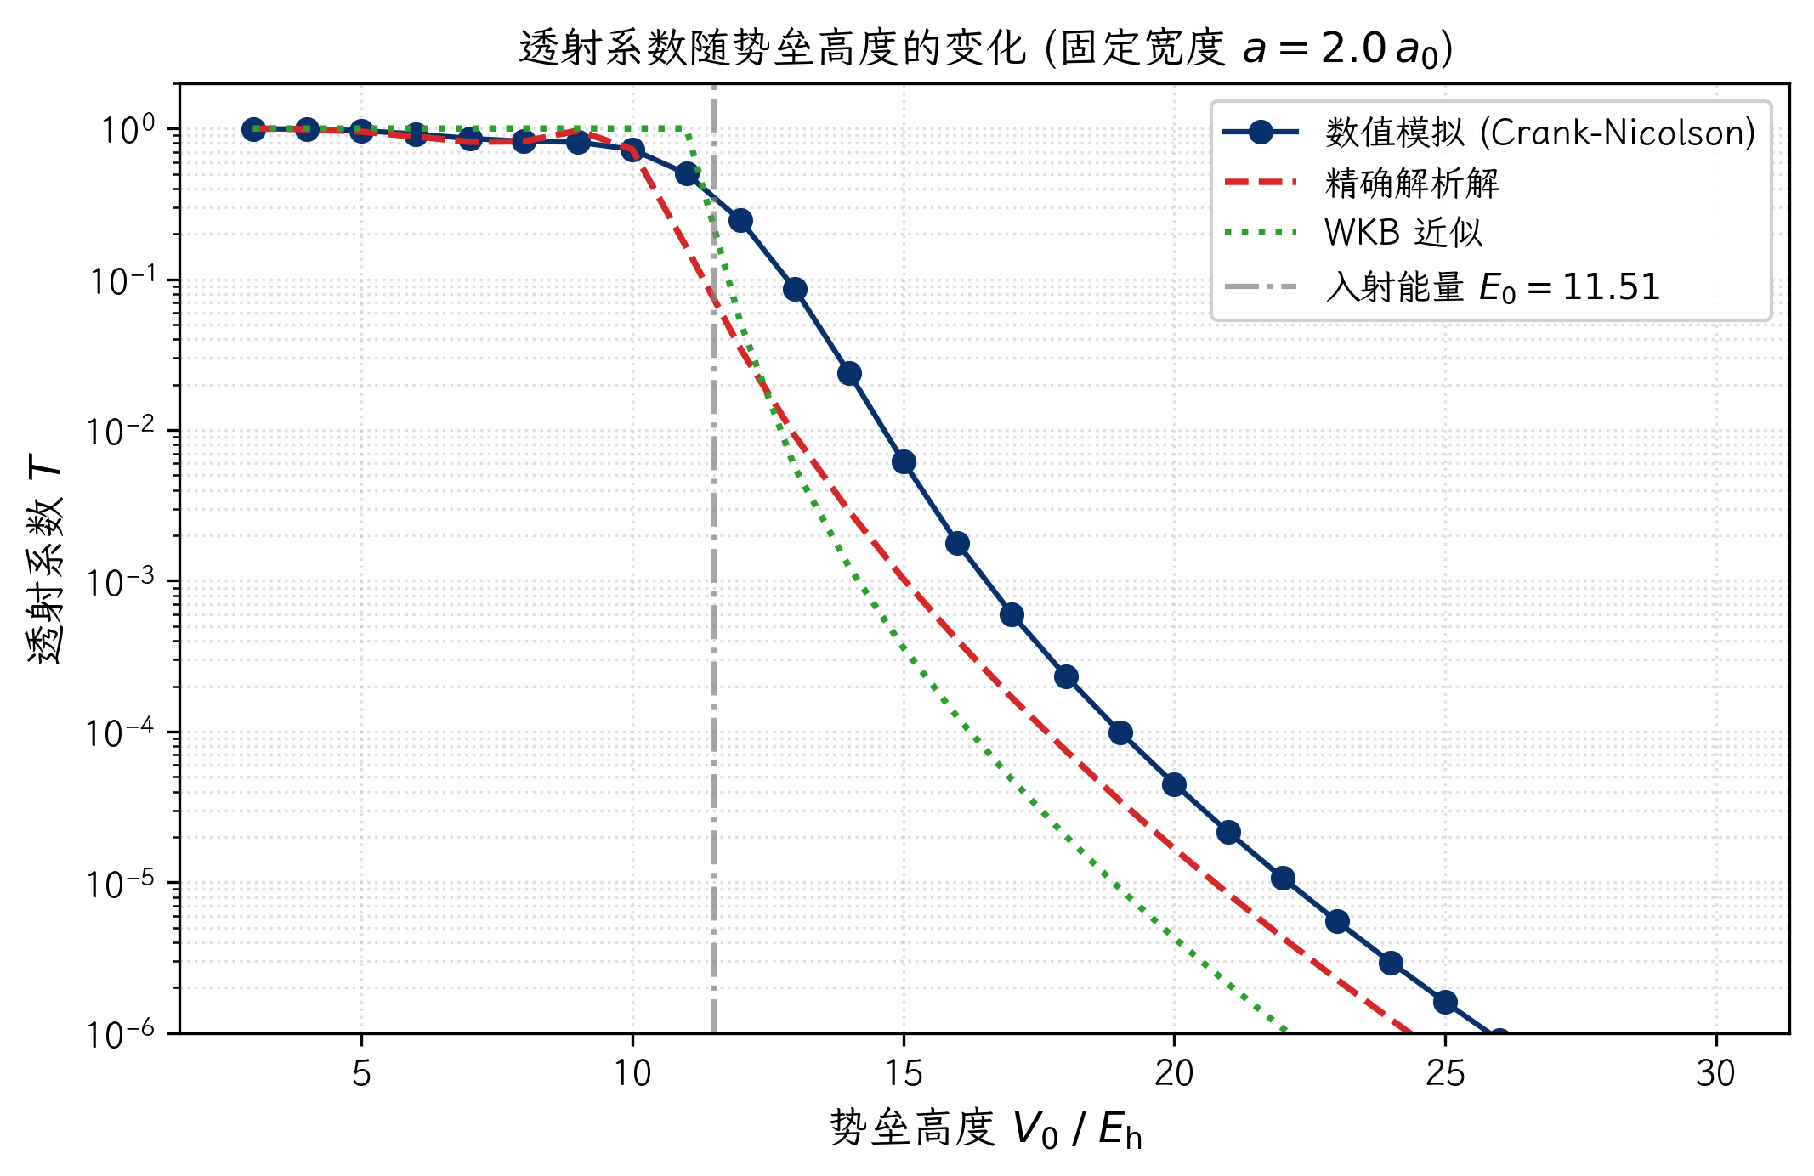
结果2：透射系数随势垒参数变化
透射系数随V₀指数衰减，数值与精确解在4个数量级内吻合，验证算法精度

Slide 6
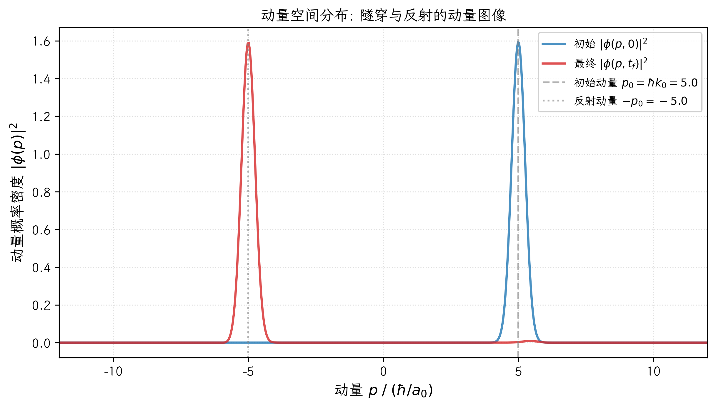
创新①：动量空间分析——隧穿的微观图像
动量分布分裂为透射峰(+p₀)与反射峰(-p₀)；能量分布跨越V₀，解释数值与理论偏差

Slide 7
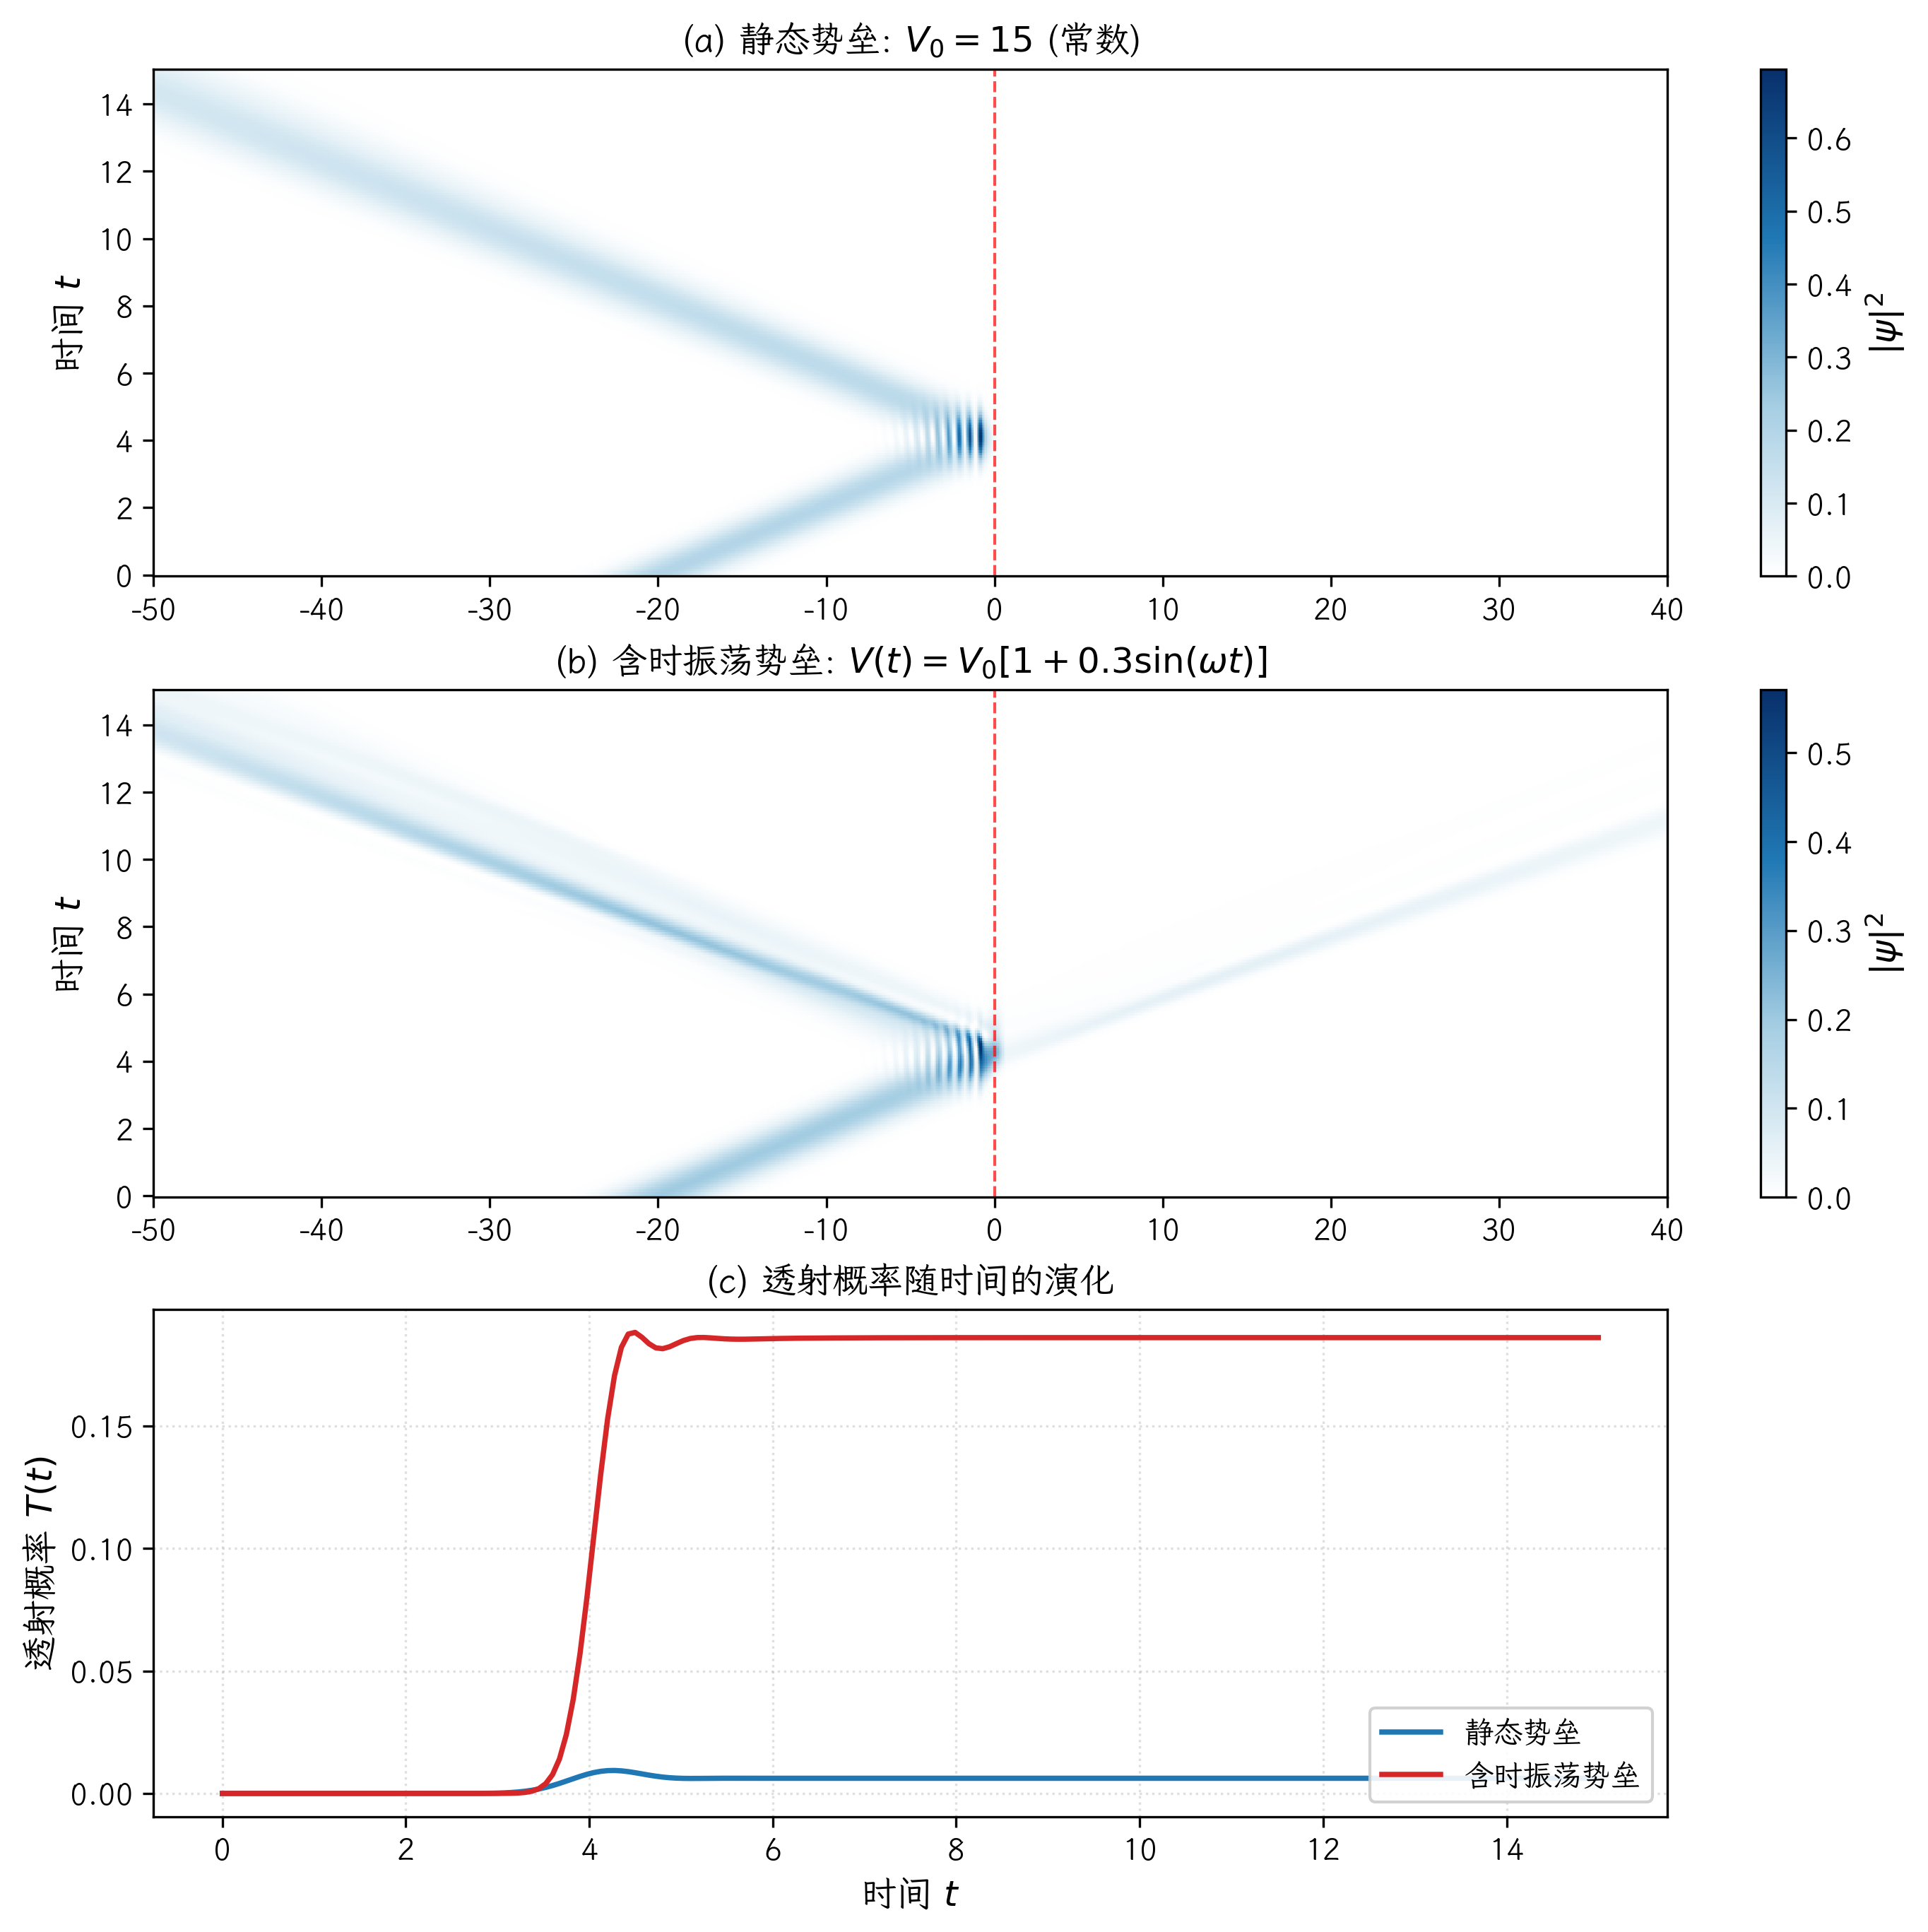
创新②：含时振荡势垒——透射增强30倍
V(t)=V₀[1+0.3sin(ωt)]使透射从0.006增至0.197；Floquet理论：粒子吸收ħω进入经典透射区

Slide 8
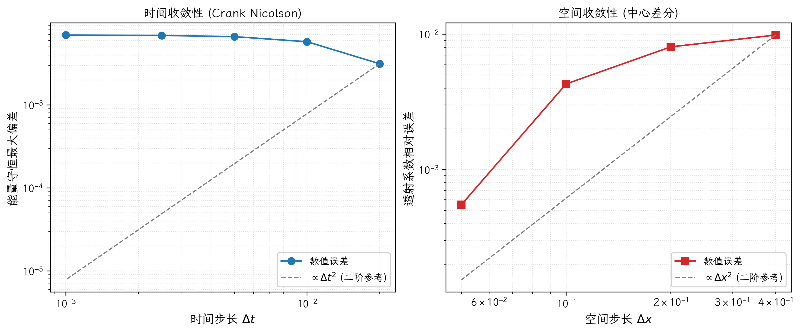
创新③：收敛性分析与守恒检验
验证O(Δt²)+O(Δx²)收敛阶；概率守恒10⁻¹⁴，能量守恒10⁻¹³(机器精度)

Slide 9
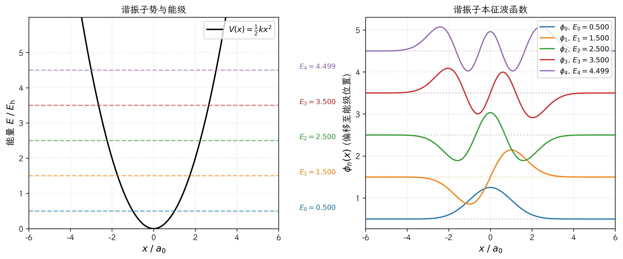
拓展：定态本征值问题
谐振子能级误差<0.1%；双势阱展现能级劈裂(隧穿效应)

Slide 10
结论
▸ CN格式严格守恒，透射系数与理论4个数量级吻合
▸ 三大创新：动量空间分析 / 收敛性验证 / 含时势场(增强30倍)
▸ 展望：吸收边界、二维问题、非线性薛定谔方程

Slide 11
谢谢！
欢迎提问与讨论
张晅瑞

